Slide 1


Энергоэффективный капитальный ремонт
Предоставление финансовой поддержки на капитальный ремонт
за счет средств государственной корпорации –
Фонда содействия реформированию ЖКХ
Министерство энергетики и ЖКХ
Свердловской области

Slide 2
Основные документы, которые регулируют вопросы поддержки капитального ремонта МКД
Постановление Правительства РФ от 17 января 2017 года № 18 (ред. от 11.02.2019)
«Об утверждении Правил предоставления финансовой поддержки за счет средств государственной корпорации – Фонда содействия реформированию жилищно-коммунального хозяйства на проведение капитального ремонта многоквартирных домов»;
Перечень мероприятий по энергосбережению и повышению энергоэффективности (утвержден государственной корпорацией – Фондом содействия реформированию жилищно-коммунального хозяйства и согласован с Минстроем России 10.02.2017);
Методика по подготовке заявок на предоставление финансовой поддержки
Закон Свердловской области от 19 декабря 2013 года № 127-ОЗ «Об обеспечении проведения капитального ремонта общего имущества в многоквартирных домах на территории Свердловской области»;
Региональные и муниципальные НПА, содержащие порядок предоставления финансовой поддержки на капитальный ремонт за счет средств государственной корпорации – Фонда содействия реформированию жилищно-коммунального хозяйства.

Slide 3
Финансовая поддержка предоставляется на цели:
%
возмещения части расходов на уплату процентов по кредиту (займу), полученному для проведения капитального ремонта МКД;
Э
возмещения части расходов на оплату работ по энергосбережению, выполненных в ходе капремонта МКД.
ФП
Э
%
% + Э
% + Э ≤ 80 % от общей стоимости работ по капремонту МКД
% + Э ≤ 5 млн. рублей

Slide 4
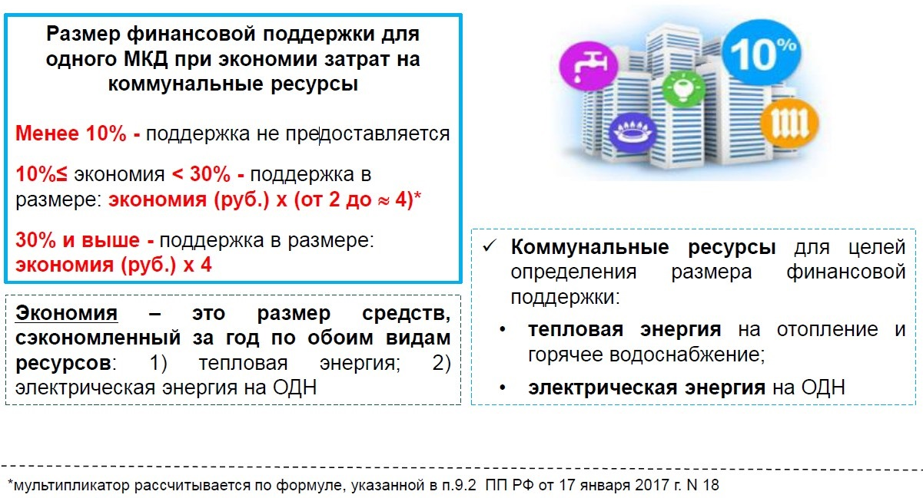
Возмещение части расходов на энергоэффективные мероприятия

Slide 5
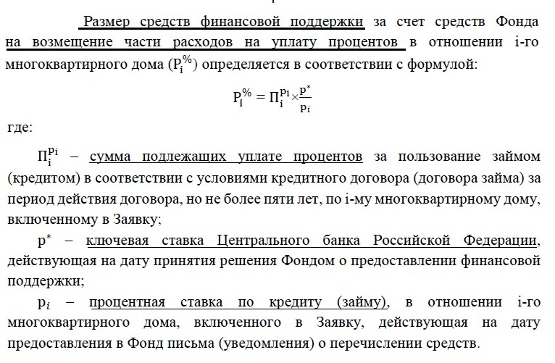

Возмещение части расходов на уплату процентов по кредиту (займу)
предоставляется в размере прогнозных расходов за весь срок действия кредитного договора, но не более чем за 5 лет, из расчета 100 % ключевой ставки ЦБ РФ, действующей на дату принятия решения Фондом ЖКХ о предоставлении поддержки.
Условие: не более 80% от общей стоимости работ по капитальному ремонту и не более 5 млн. рублей. сохраняется

Slide 6
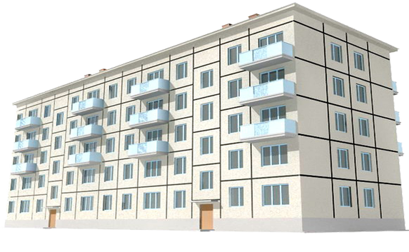
Требования к МКД, которым может быть предоставлена государственная поддержка
не является аварийным и подлежащим сносу или реконструкции;
5 лет < срок эксплуатации < 60 лет;
Оснащен общедомовыми приборами учета потребления коммунальных ресурсов (тепловой и электрической энергии);
Имеет возможность предоставить расчет платы за коммунальные услуги на основании показания общедомовых приборов учета за любые 12 месяцев непрерывно, взятых за 3-летний период до даты подачи заявки (не применяется для возмещения части расходов на уплату процентов по кредитам);
Капитальный ремонт не финансируется за счет средств регионального оператора, сформированных за счет взносов на капитальный ремонт собственников помещений другого МКД (специальный счет).
Выполнены энергоэффективные мероприятия, приводящие к уменьшению расходов на оплату коммунальных ресурсов не менее чем на 10 % по каждому МКД (не применяется для возмещения части расходов на уплату процентов по кредитам)

Slide 7
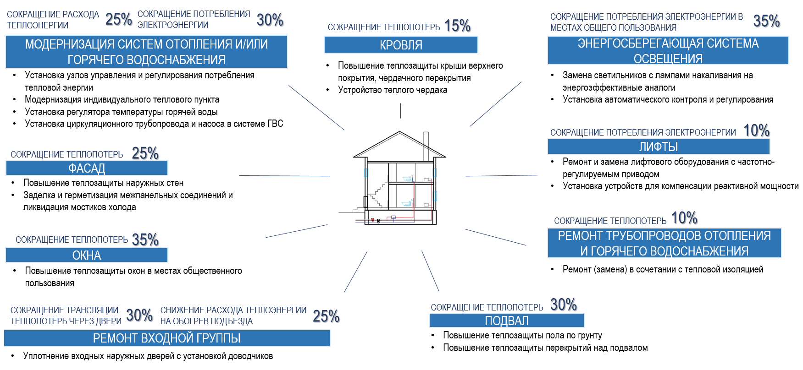
Перечень мероприятий по энергосбережению и повышению энергетической эффективности

Slide 8
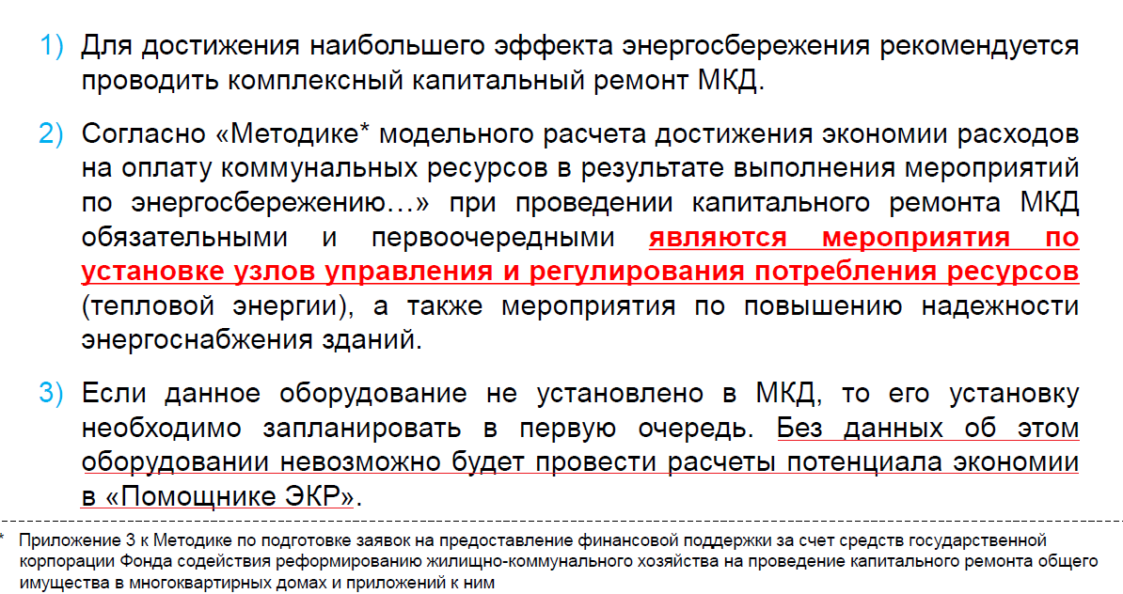
Обязательные мероприятия

Slide 9
Сроки проведения работ по капитальному ремонту МКД по условиям программы государственной поддержки
Для получения государственной поддержки работы по капитальному ремонту МКД должны быть завершены не позднее 31 декабря года подачи заявки.
Э
Собственники МКД, в которых уже реализован энергоэффективный капитальный ремонт также могут претендовать на получение государственной поддержки, в случае если такой ремонт был проведен после 1 февраля 2017 года*
%
Собственники МКД, претендующие на возмещение части расходов на оплату процентов по кредиту на капитальный ремонт должны провести ремонт начиная с 21 февраля 2019 года**, но не позднее 31 декабря года подачи заявки на получение господдержки.
*но не ранее чем за 2 года до даты подачи заявки. Если заявка подается в октябре 2020 года,
то включить в нее можно работы, выполненные после октября 2018 года.
** дата вступления в силу ПП РФ от 11 февраля 2019 года № 114 (изменения в ПП РФ № 18)

Slide 10
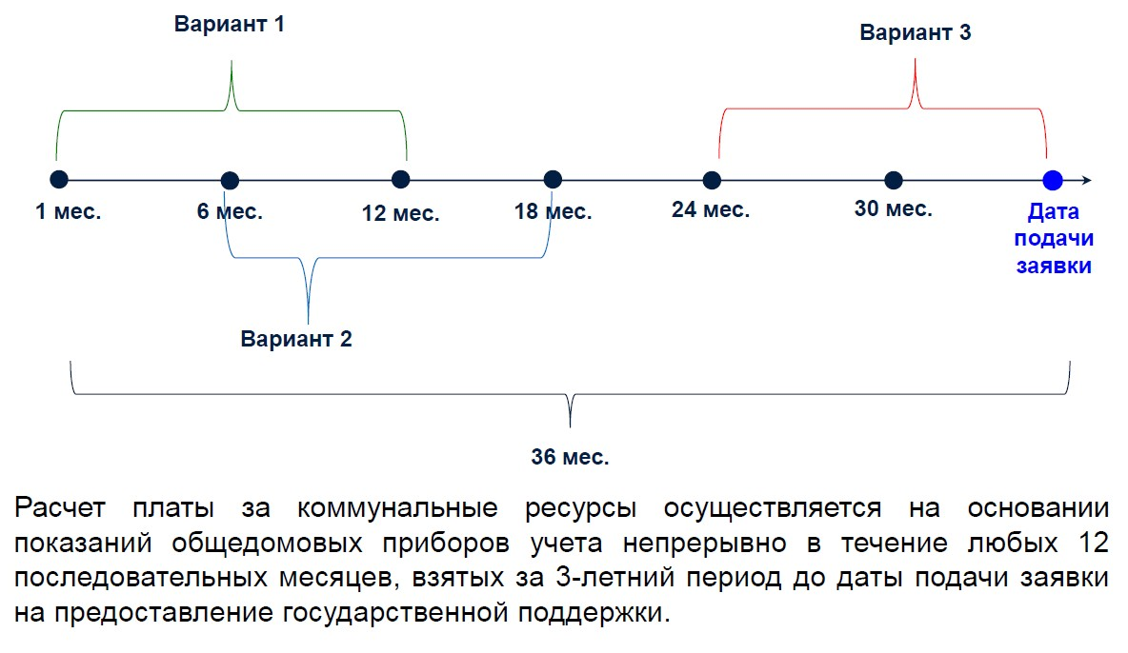
Определение расчетного периода
, до месяца, в котором выполнены
работы по энергосбережению.

Slide 11

Порядок предоставления финансовой поддержки за счет средств Фонда ЖКХ
Проводит расчет/
заключает договор с банком
ДОКУМЕНТЫ
ЗАЯВКА
1.
МКД
ОМС
Министерство
Фонд ЖКХ
ДОКУМЕНТЫ
Резерв суммы за Свердловской областью
МКД
Выполняют работы
ОМС
ОТЧЕТ
Министерство
ОТЧЕТ
Фонд ЖКХ
2.
ОТЧЕТ
Счет МКД
Местный бюджет
Бюджет области
Финансовая поддержка
3.

Slide 12
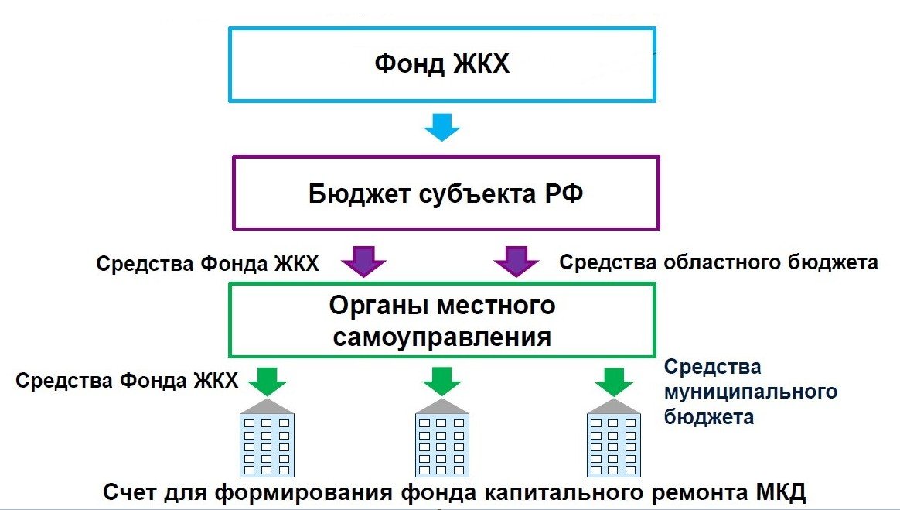
Схема предоставления средств государственной поддержки
Средства поддержки поступают на счет МКД через бюджеты области и муниципалитета!

Slide 13
Спасибо за внимание!
Министерство энергетики и ЖКХ
Свердловской области

